Slide 1
I DO INO
권세규 김성우 김재국 정민기

Slide 2
매쥑이란?
마술봉을 이용해 쥐 인형을 조종하는 장난감
주 이용층 : 마법의 기분을 느끼고 싶은 어린아이 혹은 애완동물과 놀고싶은 애완동물들의 주인들
특징 : 귀여움 / 약간 큼 / 직관적인 움직임 구현
밑에는 사진을 넣을 것 ㅇ

Slide 3
매쥑 메뉴얼!
구성 요소 : 마술봉(컨트롤러), 매쥑(본체)
기본 자세 : 마술봉을 감싸듯이 쥐고 약간 사선으로 들고있는다.
기능 :
1.마술봉을 좌우로 휘두르면 좌우로 움직인다.
2.마술봉을 위로 휘두르면 출발한다.
3.마술봉을 튕기면 LED의 색이 바뀐다.
4.마술봉을 회전시키면 빙글빙글 돌기 시작한다.
5.진자식으로 왔다갔다하면 운다.

Slide 4
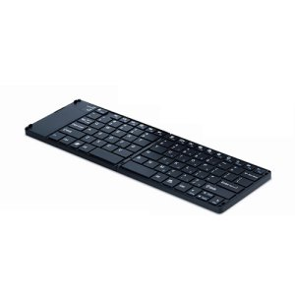
매쥑의 사례조사!
아이보(강아지 장난감)
http://www.earlyadopter.co.kr/2257
1990년대에 출시된 로봇 강아지로, 무려 "애완동물" 카테고리로 판매되었으나, 기계틱한 외형으로 인해 많은 호응을 얻지 못했다.
애완동물을 위한 무선 쥐
http://youtu.be/TWwBdY1Yglg
애완동물과 놀기 위한 장난감이다.
RC카와 비슷하지만, 장난감의 성격을 위해 쥐모양의 외형을 부여했다.
주된 통신방법은 라디오파 혹은 아날로그 통신이다.
스페로 2.0
http://clubkang.blog.me/10189754964
'스마트폰 어플'을 이용해 조종하는 공모양의 장난감.
블루투스 키보드
대략 10m의 유효거리
동시에 다수의 입력을 전송할 수 있다.

Slide 5
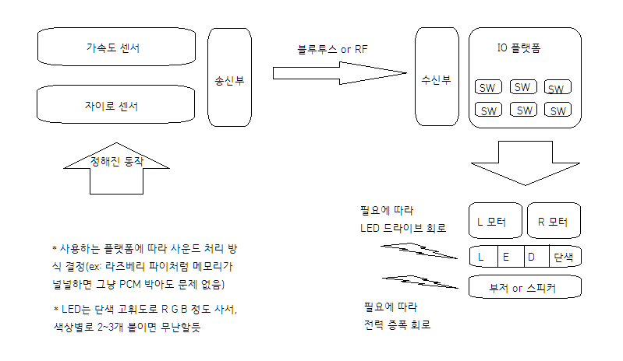
매쥑의 시스템 구조도!
매쥑의 시스템 구조도!

Slide 6
부품 구매 계획
~ 입력 관련
~ 출력 관련
6축 자이로/가속 센서(디지털)
링크 : http://www.devicemart.co.kr/goods/view.php?seq=38329
가격 : 32,000원
아두이노 호환 모터 실드(2ch)
링크 : http://www.devicemart.co.kr/goods/view.php?seq=1149105
가격 : 44,550원
멀티 스레딩 구현돼 있음
~ 통신 관련
아두이노 UNO 2개
하나는 가지고 있음(송신용)
나머지 하나가 필요(수신용)
가격 : 33,500원
HC-06 블루투스 모듈(DIP)
링크 : http://www.icbanq.com/shop/product_detail.asp?prod_code=P005596281&catg_code=
가격 : 13,000 * 2원

Slide 7
부품 구매 계획
~ 잡템
DC잭 (2.1mm)
링크 : http://www.devicemart.co.kr/1078077
가격 : 700 * 2원
과학상자 DC모터(4.7V)
링크 : http://www.scienceday.co.kr/shop/goods/goods_view.php?goodsno=879
가격 : 4000 * 2원

